Slide 1

L’ACTION EXTÉRIEURE DU SIGEIF
Commission de coopération décentralisée
du 26 octobre 2020

Slide 2
L’action extérieure du Sigeif
  Précisions terminologiques
  Circuit de validation des dossiers
  Schéma d’intervention
  Champs d’intervention
  Panorama des actions
  Financement des actions

Slide 3
L’action extérieure du Sigeif précisions terminologiques
« L’action extérieure des collectivités territoriales » (AECT)
  Appellation « officielle » promue par le CGCT depuis 2014
  Recouvre l’ensemble des actions avec l’étranger :
    Que les collectivités françaises « mettent en œuvre » ou « soutiennent »
    Y compris liées à l’aide d’urgence
    Y compris avec d’autres acteurs que les collectivités étrangères (par exemple des associations de droit français)
« La coopération décentralisée »
    Un sous-ensemble de l’AECT
    Suppose d’identifier un partenaire étranger : obligatoirement une collectivité locale
    Donne lieu à la conclusion d’une convention avec cette collectivité

Slide 4
L’action extérieure du Sigeif circuit de validation des dossiers
La Commission de coopération décentralisée
  Instituée depuis 2001
  Composée de 15 élus
  Auditionne les porteurs de projets
  Se réunit en moyenne 3 fois par an
Le Comité
  Alloue une enveloppe annuelle de 120 000 €
  Approuve les programmes
  Autorise le versement d’une subvention

Slide 5
L’action extérieure du Sigeif schéma d’intervention

Slide 6

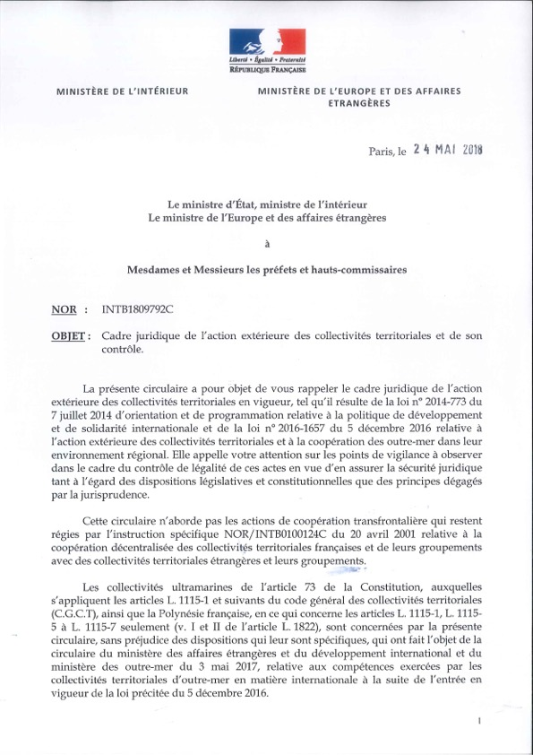
L’action extérieure du Sigeif champs d’intervention
Une conception extensive des champs d’intervention
Dans le respect des engagements internationaux de la France, les collectivités territoriales et leurs groupements peuvent mettre en œuvre ou soutenir toute action internationale annuelle ou pluriannuelle de coopération, d'aide au développement ou à caractère humanitaire
Les domaines dans lesquels les collectivités territoriales peuvent développer des actions de coopération décentralisées ne sont pas limitées aux compétences qu’elles détiennent

Slide 7
L’action extérieure du Sigeif champs d’intervention
Une conception extensive des champs d’intervention
Depuis 2007, l’action extérieure est une compétence propre des collectivités attribuée par la loi
Elle n’est plus la continuation, à l’étranger, de l’action de droit commun de ces collectivités
1 => Cette compétence est donc partagée entre le Sigeif et ses communes
2 => Le Sigeif peut financer des actions
  sans lien direct avec ses missions statutaires
  sans que ses communes ne lui aient transféré la compétence « action extérieure »

Slide 8
L’action extérieure du Sigeif champs d’intervention
Des interprétations restrictives perdurent…
Les communes :
sont tenues de respecter le principe d’exclusivité et ne peuvent mener la coopération que dans les domaines non transférés
Les Syndicats :
ne peuvent agir que dans les domaines de compétences qui leur ont été́ transférés

Slide 9
L’action extérieure du Sigeif champs d’intervention
Des interprétations restrictives perdurent…
Les groupements de collectivités territoriales interviennent dans les compétences qui leur sont reconnues en vertu du principe de spécialité
2018

Slide 10
L’action extérieure du Sigeif champs d’intervention
Des interprétations restrictives perdurent…
(…) on voit bien que c’est une faculté́ « asymétrique », la commune membre pouvant agir librement en tous domaines depuis la « loi Thiollière » de 2007, mais l’intercommunalité ne pouvant, elle, intervenir que dans ses domaines de compétences d’attribution, en vertu du principe de spécialité́

Slide 11

L’action extérieure du Sigeif champs d’intervention
Des interprétations restrictives perdurent…
Les groupements de collectivités (EPCI à fiscalité́ propre, syndicats intercommunaux, syndicats mixtes...) demeurent régis par le principe de spécialité́ et cela s’applique aussi à leur action extérieure, qu’ils ne peuvent donc engager que dans leur domaine de compétence.

Slide 12
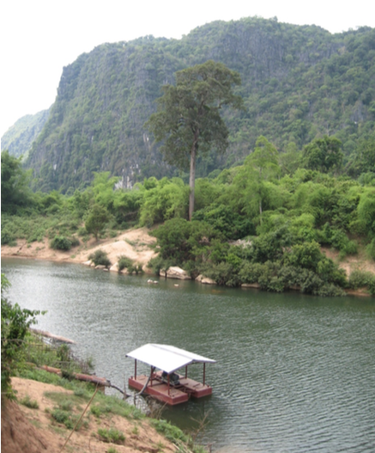
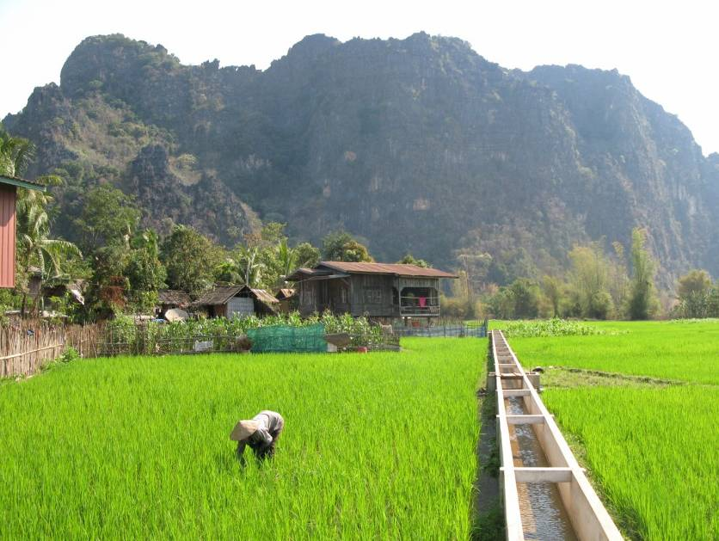

L’action extérieure du Sigeif panorama des actions
LAOS
  Stations de pompage électrique
  Création de canaux d’irrigation des rizières
  Mise en place de Comités d’irrigation
  Formations des producteurs aux techniques culturales

Slide 13
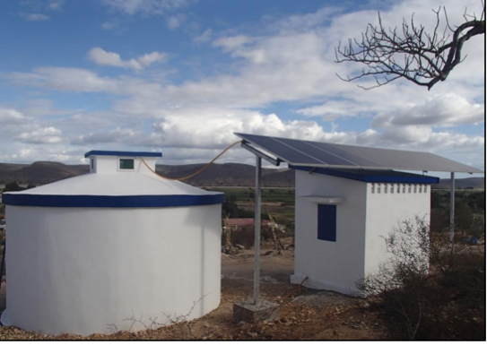


L’action extérieure du Sigeif panorama des actions
Madagascar
  Château d’eau avec pompage solaire
  Réseau de distribution d’eau potable
  Sensibilisation de la population à l’utilisation de l’eau potable et à l’hygiène
  Formation et appui d’un gérant pour la gestion et l’entretien du réseau

Slide 14
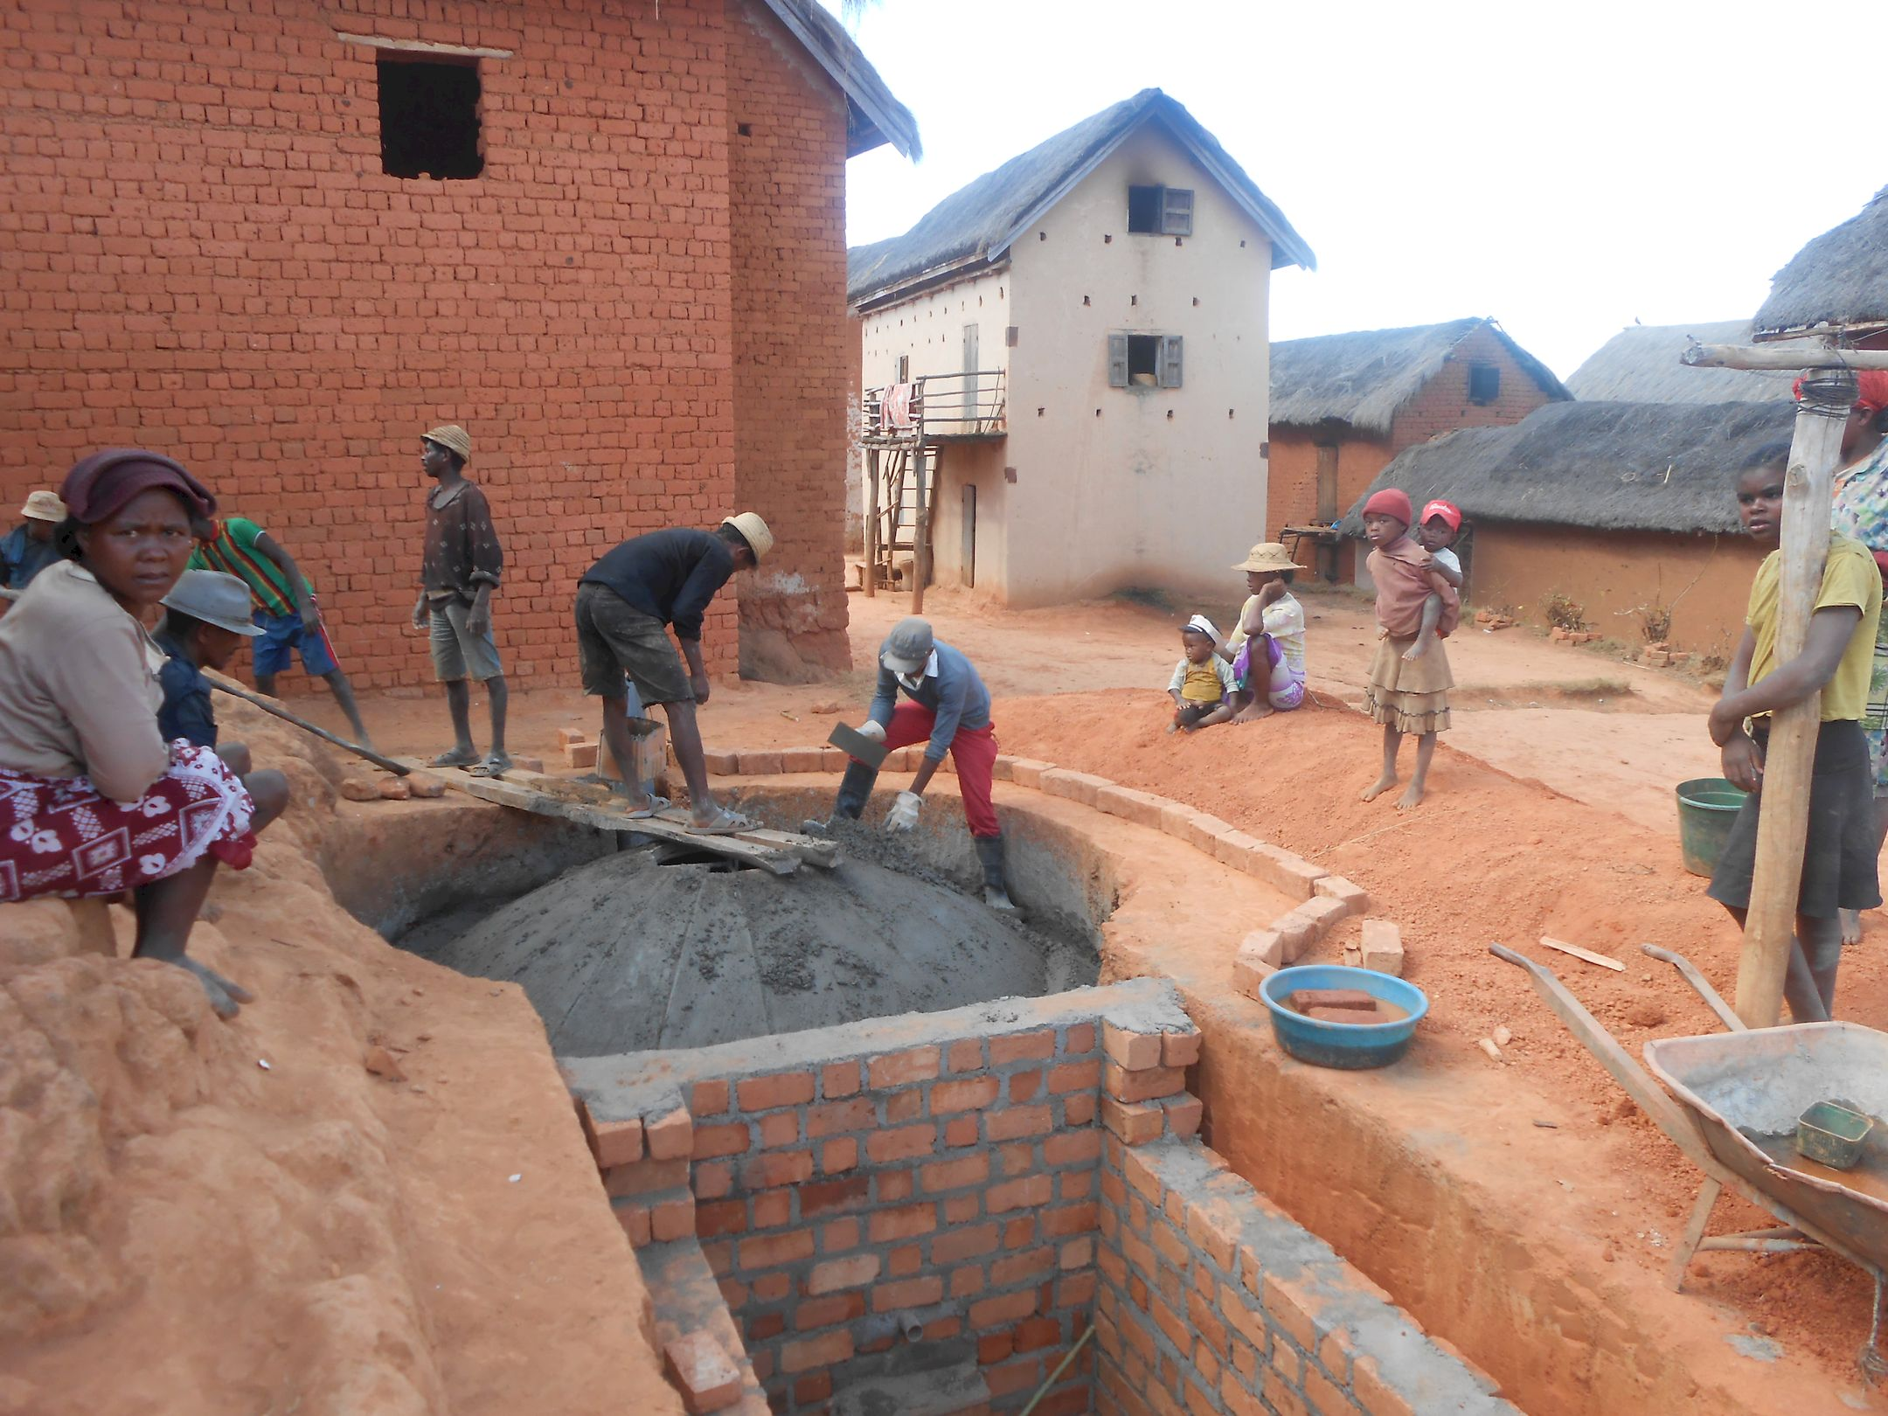
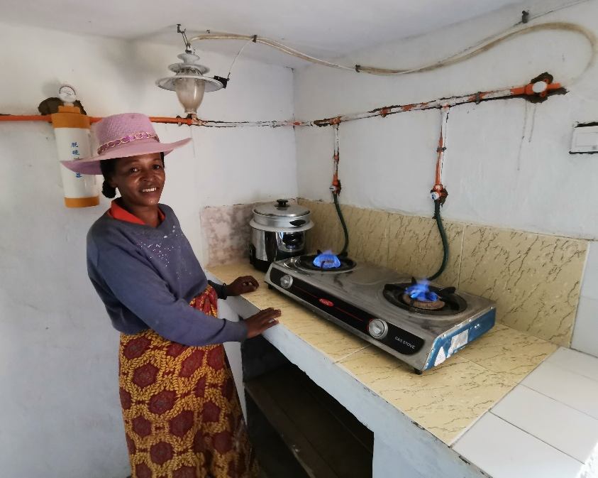

L’action extérieure du Sigeif panorama des actions
Madagascar
Construction de bio-digesteurs destinés à 25 familles
Alternative au charbon de bois utilisé pour la cuisine
Digestat améliorant la production agricole

Slide 15
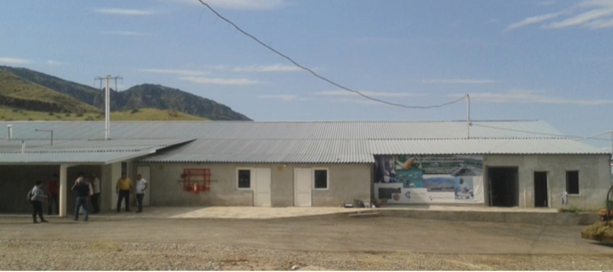

L’action extérieure du Sigeif panorama des actions
Arménie
  Programme « Ecoles & Familles »
  Remise aux normes électriques
  Panneaux photovoltaïques pour les écoles avec vente de l’excédent sur le réseau
  Panneaux thermiques, notamment pour les familles déshéritées

Slide 16

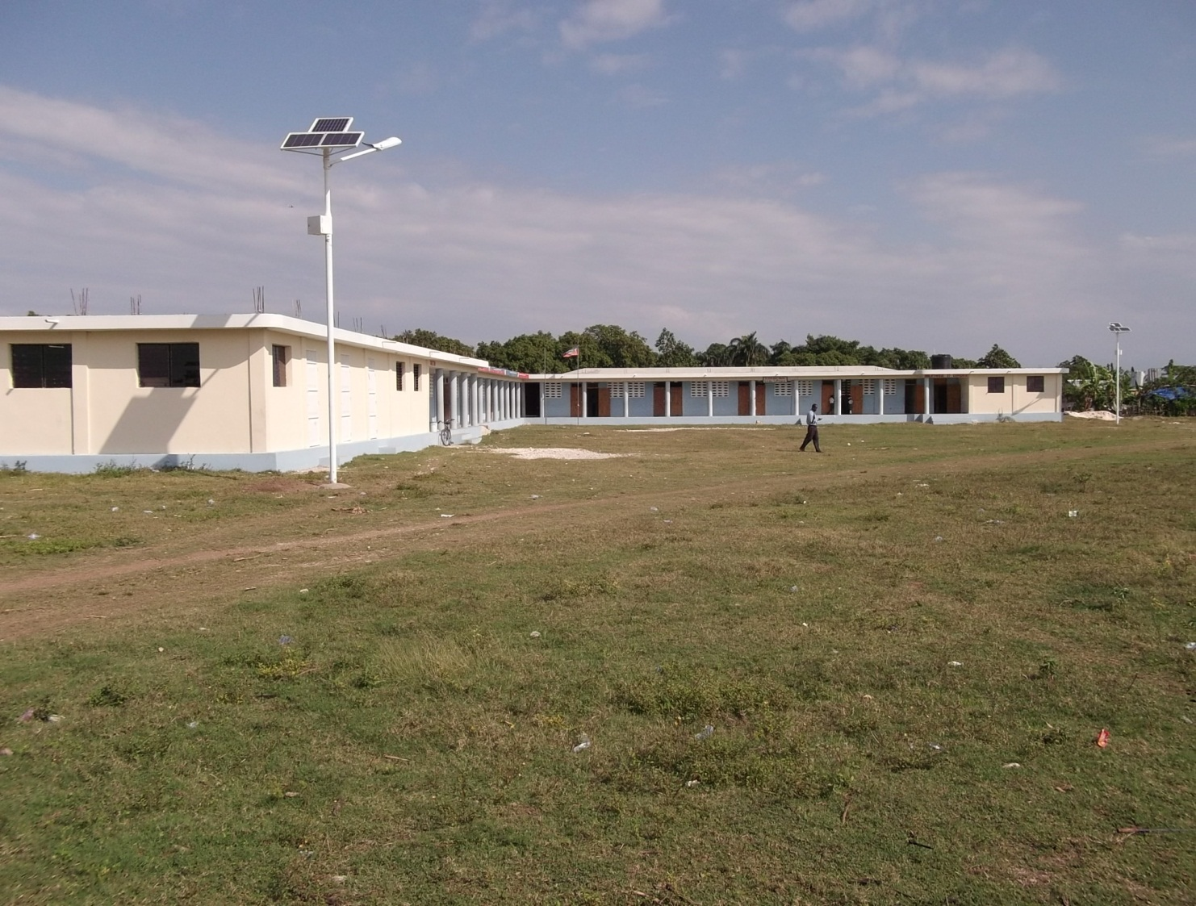

L’action extérieure du Sigeif panorama des actions
Haïti
Alimentation électrique d’un site éducatif
Remplacement du groupe électrogène par une centrale photovoltaïque
  Eclairage des salles de classes et bibliothèque
  Alimentation des ordinateurs
  Formation d’un technicien

Slide 17
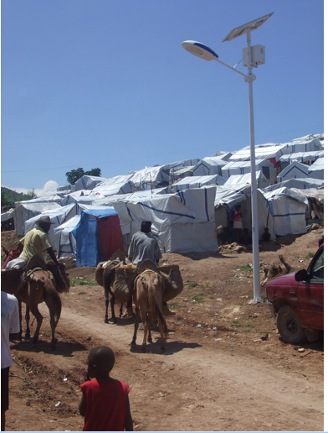

L’action extérieure du Sigeif panorama des actions
Haïti
Aide humanitaire d’urgence
  Suite au séisme de 2010
  Système d'éclairage par lampadaires équipés de panneaux photovoltaïques dans des camps de refugiés

Slide 18
L’action extérieure du Sigeif financement des actions
Le Sigeif ne mobilise pas le « 1% énergie »
« 1% énergie » : voté en 2006 à la suite du « 1% eau » pour sécuriser l’affectation aux actions extérieures d’une partie des recettes perçues sur les usagers
Les premières actions du Sigeif datent de 2005
L’assiette d’application du « 1% énergie » est délicate à définir
Le « 1% » est toujours un choix :
les collectivités territoriales, de tous niveaux, restent libres de financer, sans plafond légal, ni montant indicatif, des dépenses dans les domaines de l’eau, de l’assainissement, de l’énergie et des déchets sur leur budget général

